Slide 1
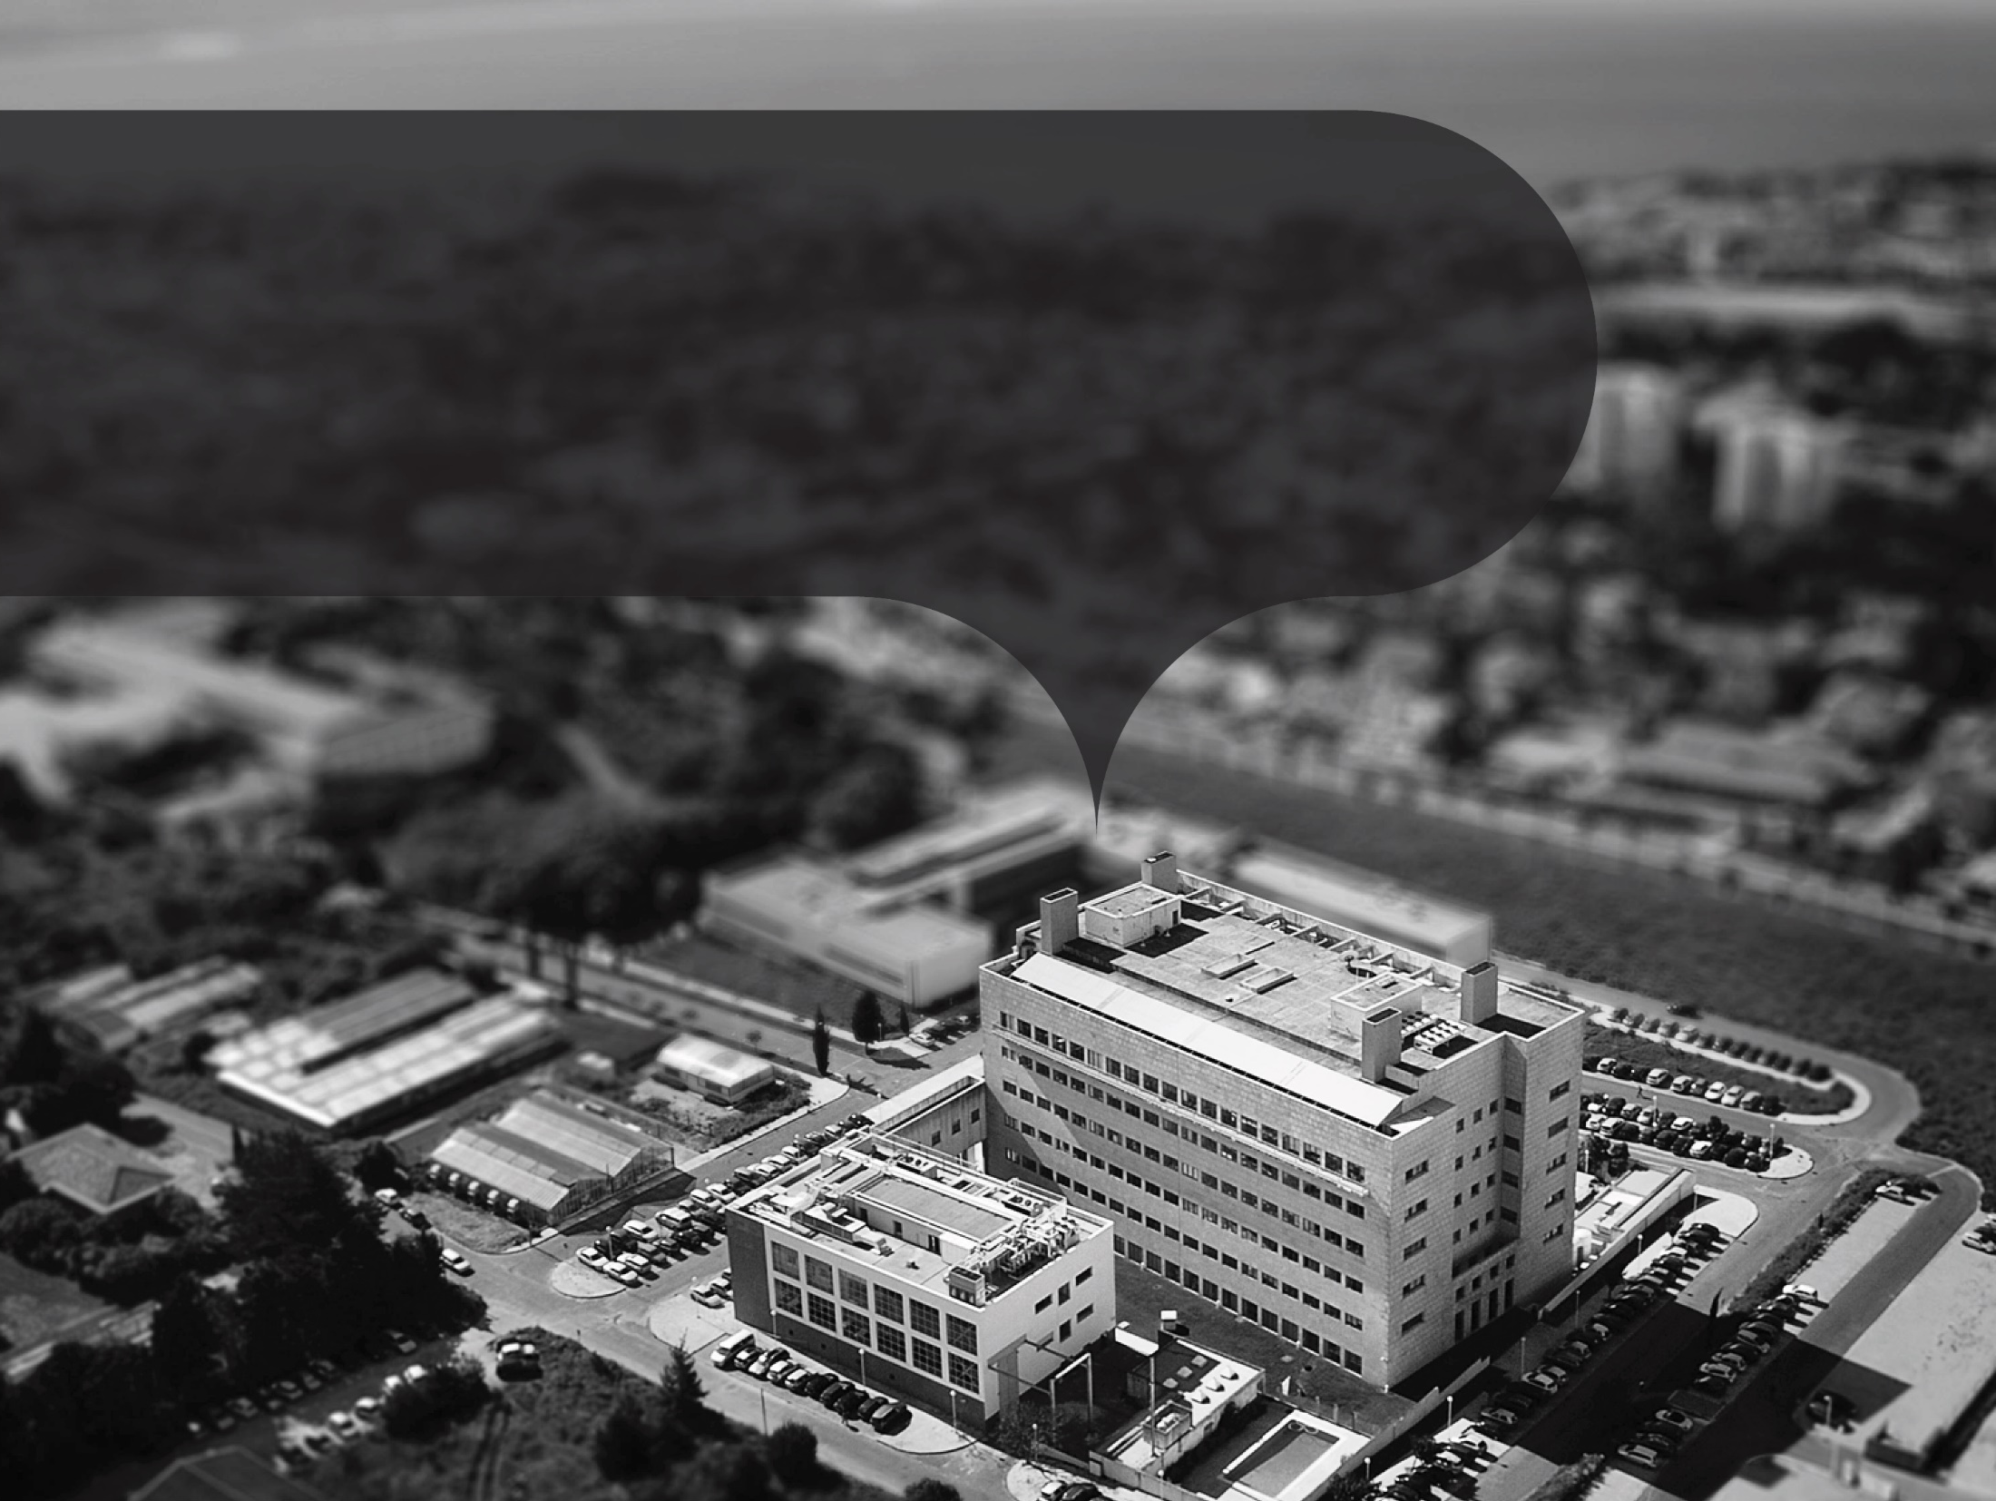
Engenharia genética para resistir a vírus -
É possível vacinar uma planta?
Ana Margarida Sampaio
“Plants for Life” International PhD Program – 2016
(course “Plant Biotechnology for Sustainability and Global Economy”)

Slide 2
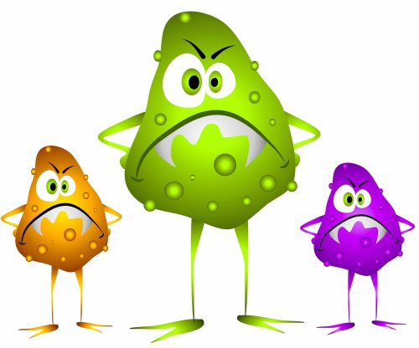
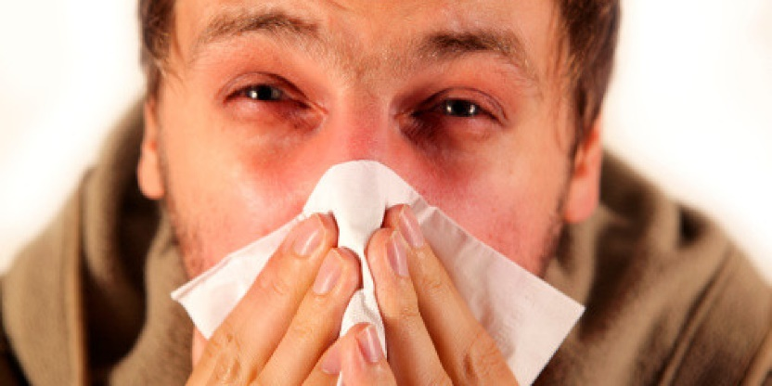
O Conceito de Vírus
Virus da Gripe
Um virus necessita de um hospedeiro => para matar o vírus há que atacar o hospedeiro
Agente
infeccioso inactivo
Alerta para possível infecção
Vacinação
Notes:
Quando se fala de vírus, lembramo-nos logo do vírusda gripe.
Uma forma de protecção contra este tipo de virus é através da vacinação.
As vacinas introduzem no organismo uma parte do agente infeccioso (no caso dos virus pode ser a proteína de revestimento da cápside viral ou todo o virus inactivado, por forma a alertar o organismo para uma possivel infecção.
Quando o “verdadeiro” virus chega, o nosso corpo já está preparado para o reconhecer como uma ameaça e destruí-lo-á.

Slide 3
Virus de plantas
Os vírus são dificilmente controlados com aplicações químicas, sempre associadas a fortes danos para as plantas
Queimar a área infectada
Notes:
Os virus atacam tanto pessoas e animais como plantas (embora sejam virus diferentes).
As infecções virais não podem ser controladas directamente pela aplicação de produtos químicos (ao contrário do que sucede com as infecções bacterianas ou fúngicas).
Portanto, quando as plantas são infectadas por vírus, na maioria dos casos a única solução é queimar a área de terreno afectada.
Este processo de erradicação, contudo, não oferece garantia de que o virus não voltará mais tarde, uma vez que ele pode ser transportado por numerosos vectores (não só insectos, como pelo próprio pólen).

Slide 4
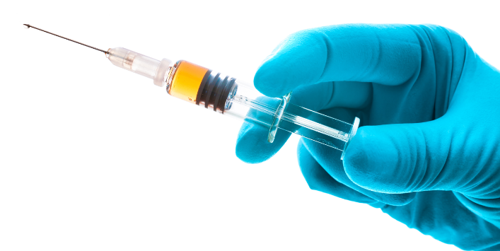
Humans vs Plants
Se as pessoas e os animais podem ser protegidos dos vírus por meio de vacinas, porque não as plantas?
Notes:
Se as pessoas e os animais são vacinados para se protegerem, poderá fazer-se o mesmo às plantas?
Claro que cada virus e cada planta são diferentes e, assim, são necessários tratamentos personalizados.
Nos próximos 2 slides apresentam-se 2 exemplos de vacinação de plantas contra vírus.

Slide 5
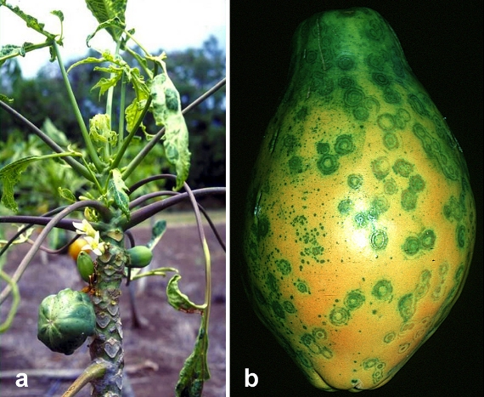
A papaia do Havai e a doença “Ringspot”
Havai: principal produtor de papaia dos EUA
1950: surgiu a severa infecção pelo vírus “Ringspot” da papaia (PRSV)
▼ 94 % da área de produção (em 12 anos)
▼10 mil toneladas (por ano)
Notes:
O Havai é o maior produtor de papaia dos EUA e um dos maiores do mundo. Esta produção é um factor importante de desenvolvimento e sustentabilidade da economia local.
Embora em 1950 a papaia fosse ainda pouco afectada pelo virus do “Ringspot” da papaia (conhecido como transmissível por diferentes tipos de afídeos), em apenas 12 anos a infecção por este vírus resultou num decréscimo de 94% da área de produção da papaia.
A área de produção foi então deslocada para regiões mais resguardadas, mas em 1995 também nessas se tornou impossivel o cultivo da deste fruto. As perdas de produção atingiram as 10 mil toneladas por ano.

Slide 6
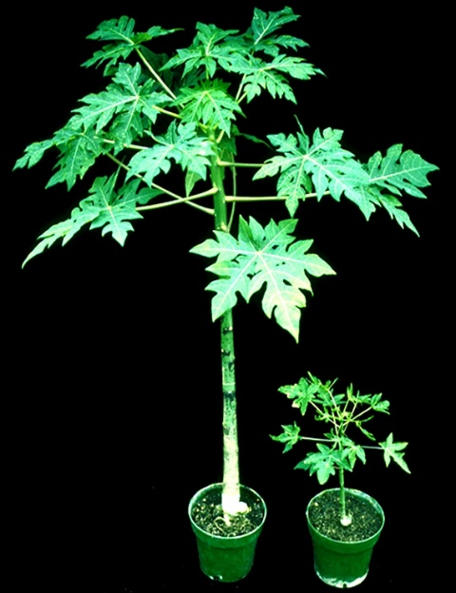
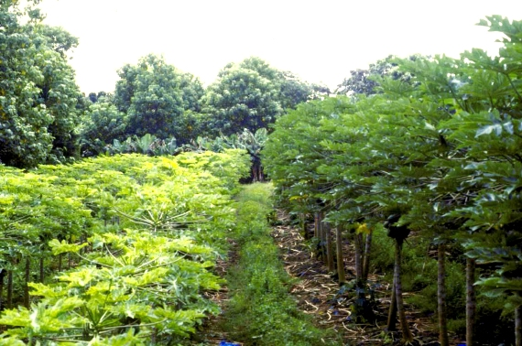
A papaia do Havai adquiriu resistência ao virus PRSV
Solução (disponível em 1997)
Papaia a expressar o gene da proteína de revestimento do vírus (cpPRSV)
Notes:
Para se resolver o problema da virose da papaia foi necessáriodesenvolver plantas melhoradas capazes de expresser o gene da proteína da capa (cápside) do vírus patogénico. Com este processo de vacinação, as plantas adquiriram resistência à infecção pelo virus, e em 1998 voltou a ser possível recuperar a produção industrial de papaia no Havai.

Slide 7
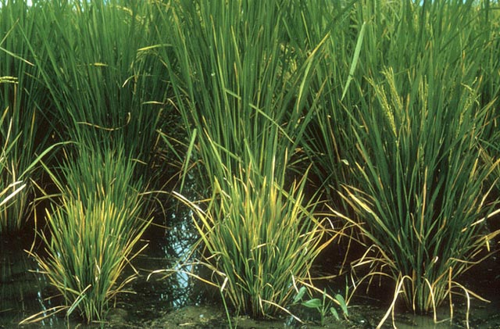
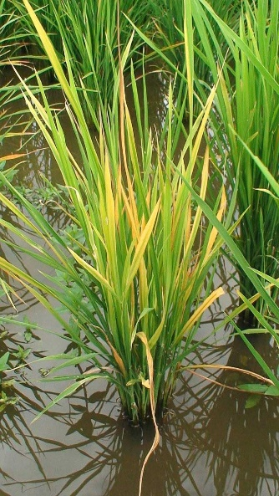
Arroz da Ásia e a doença “Tungro”
Sul da Ásia: maior produção e consumo de arroz
A doença “Tungro” é causada por dois vírus:
Vírus BaciliformeTungro do Arroz (RTBV),
Vírus Esférico Tungro do Arroz (RTSV)
▼ 199 000 ha
(1968-1994)
▼ 1 500 milhões de dólares (por ano)
Notes:
O sul da Ásia é, de longe, a mais importante região mundial de produção e consumo de arroz.
Contudo, por volta de 1950 (1940 nas Filipinas) os campos de arroz foram severamente atacados por dois vírus muito parecidos: RTBV e RTSV, que são a causa da doença Tungro do arroz.
Tungro, que significa “crescimento degenerado”, causa a morte prematura da planta e portanto a perda da colheita por parte dos agricultores.

Slide 8
Arroz da Ásia com resistência ao vírus “Tungro”
Solução
Arroz expressando os genes das proteínas da capa proteica dos dois vírus (cpRTBV and cpRTSV)
Controlo
cpRTBV + cpRTSV
Não Tratado
Não-Infectado
Infectado
Notes:
Para resolver este problema, produziu-se uma nova variedade de arroz, capaz de expressar o gene da proteína da cápside viral. De cada um dos virus. Na imagem pode ver-se: 1ª planta: saudável
2ª e 3ª plantas infectadas com os vírus Tungro, em que a 2ª expressa os genes das proteínas das cápsides virais, enquanto que a 3ª não.
Pode-se concluir que a introdução dos genes das capsids virais de RTBV e RTSV originou plantas resistentes à doença do Tungro.

Slide 9
Outras estratégias para proteção das plantas
Explorar as estratégias naturais de defesa da planta
Usar genes da planta que activam os mecanismos naturais de resistência
Usar o silenciamento de genes-alvo para bloquear:
1. O reconhecimento do vírus pela planta
2. A replicação do vírus
3. A propagação do vírus na planta ou entre plantas
Explorar as características do vírus
Notes:
Outras estratégias podem ser usadas para lutar contra as infecções virais.

Slide 10
Humans vs Plants
SIM, as plantas podem ser vacinadas!
Notes:
As plantas podem de facto ser vacinadas, e desse modo conseguimos reduzir as perdas económicas associadas às doenças virais, melhorando os actuais sistemas agrícolas.

Slide 11
Referências de interesse
Bunawan H., Dusik L., Bunawan S.N., Amin N.M. (2014) Rice Tungro Disease: From Identification to Disease Control. World Applied Sciences Journal, 31(6): 1221-1226.
Gonsalves D. (1998) Control of papaya ringspot virus in papaya: A Case Study. Annu. Rev. Phytopathol., 36: 41-437.
Gonsalves D., Suzuki J.Y., Tripathi S., Ferreira S.A. (2007) Papaya ringspot virus (Potyviridae). In: Mahy B.W.J. and van Regenmortel M.H.V. (Eds.), Encyclopedia of Virology, 5 vols. Elsevier Ltd, Oxford, UK.
Sivamani E., Huet H., Shen P., Ong C.A., Kochko A., Fauquet C., Beachy R.N. (1999) Rice plant (Oryza sativa L.) containing Rice tungro spherical virus (RTSV) coat protein transgenes are resistant to virus infection. Molecular Breeding, 5: 177-185.
http://www.apsnet.org/edcenter/intropp/lessons/viruses/Pages/PapayaRingspotvirus.aspx
https://www.youtube.com/watch?v=2G-yUuiqIZ0

